Slide 1
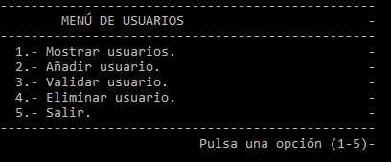
Program
CMenu
CListaUsuarios
CUsuario

Slide 2
Contraseña compleja puesta o generada y se muestra
Creamos la lista
Usuario root
Contraseña root
Contraseña o generamos
Ambos deben tener complejidad
Cualquier otro usuario
No hay usuarios con contraseña vacía

Slide 3
Program
CMenu
CListaUsuarios
CUsuario
CContrasenia

Slide 4
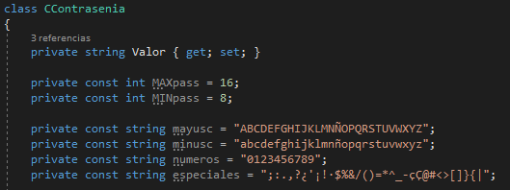
Creamos la clase CContrasenia
Y vamos a ir resolviendo los problemas que nos encontramos en la Clase Usuario
Y pasando a la clase CContrasenia lo que le corresponde.

Slide 5
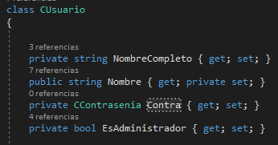
Cambiar el atributo de la contraseña en la Clase CUsuario. También le cambiamos el nombre del atributo para que no haya equivocación con el anterior.
Esto causará problemas en el resto de la clase CUsuario que iremos resolviendo poco a poco.

Slide 6
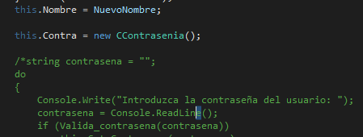

Constructor Usuario
Toda la parte de contraseña la comentamos y colocamos el constructor de CContrasenia.
Pensar que este constructor solo se llama cuando se trata de un usuario nuevo al que se le piden todos los datos.
También creamos un constructor en la clase CContrasenia para que no dé errores.
Ya lo cambiaremos.

Slide 7

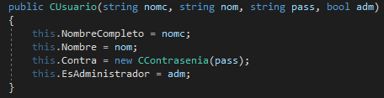

Debemos cambiar el constructor de root, ya que como está no nos vale.
Podemos seguir diferentes métodos.
Podemos colocar una contraseña fuerte como contraseña de root, y llamar al constructor con ese parámetro.
Esto sería lo más fácil. Y eso lo que haremos. Podríamos solocitar dicha contraseña, pero lo dejamos para otra ocasión.
De este modo, necesitamos modificar el Constructor de CUsuario con parámetros, y generar un nuevo constructor en CContrasenia.

Slide 8
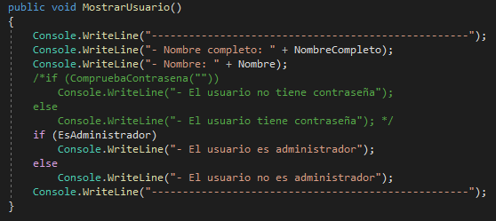
En el MostrarUsuario de la CUsuario , no tiene sentido el decir que un usuario no tiene contraseña, ya que no se lo vamos a admitir.
Por lo tanto, comentamos esta parte.

Slide 9


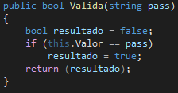
Ahora entramos en Validar al usuario. Esto parte desde Lista, a la que no modificamos.
Modificamos a partir de CUsuario.
CListausuarios
CUsuario
CContrasenia

Slide 10

Quitamos Set_Contrasenia ya que no tiene referencias (lo comentamos).
Pasa lo mismo con Valida_Contrasenia y con Esta.
Con todos estos cambios, el programa vuelve a funcionar, pero solo se usa una contraseña.

Slide 11
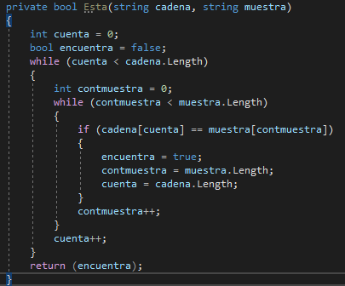
Ahora vamos a darle complejidad al ejercicio.
Pasemos a realizar el algoritmo de si una contraseña es fuerte o no partiendo del ya existente, que estaba en CUsuario, que es el ValidaContrasenia.
Primero trasladamios el método Esta a CContrasenia.

Slide 12
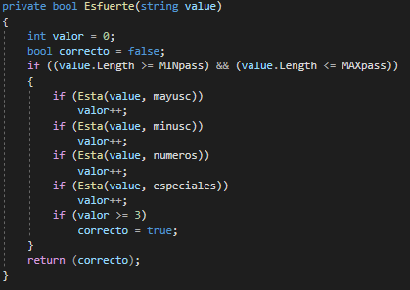
Ahora, modificamos nuestro método Esfuerte

Slide 13
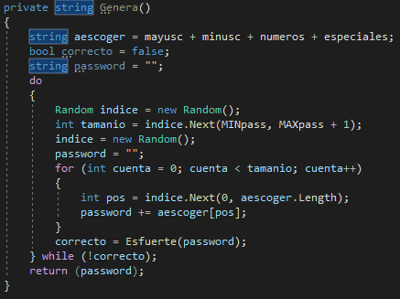
Ahora, hacemos el método que genere una constraseña fuerte de forma aleatoria.
No es el mejor método, ni el más efectivo, pero es el que vamos a usar.

Slide 14
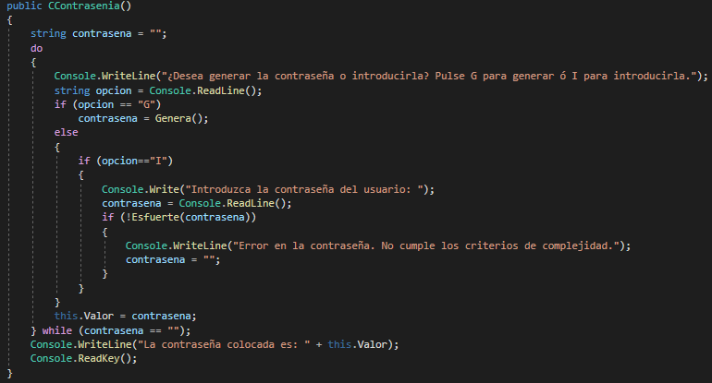
Ahora cambiamos el constructor de CContrasenia
Solicitamos si generamos la contraseña, que sera fuerte ya, o si la colocamos, y solo la ponemos si es fuerte.

Slide 15
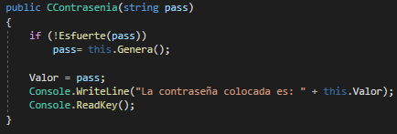
Nos queda resolver el problema de que nos pongan algo incorrecto en la llamada al Constructor con password.

